Slide 1
আজকের ক্লাসে
*সবাইকে স্বাগতম*

Slide 2
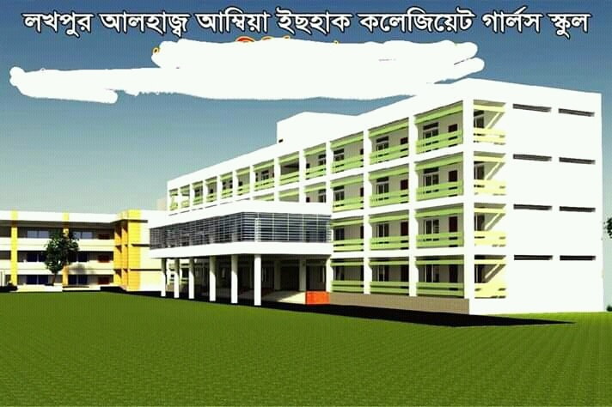
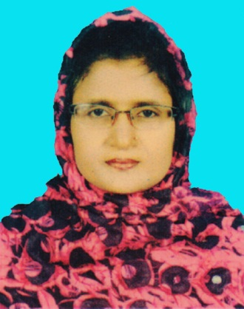
শিক্ষক পরিচিতি
মোসাঃ ফরিদা ইয়াসমিন (শিল্পী)
সহকারী শিক্ষক আইসিটি
লখপুর আলহাজ্ব আম্বিয়া ইছহাক কলেজিয়েট গালর্স স্কুল ।
MOBILE : 01719769522
E-mail: shilpifarida1977@gmail.com
Notes:
শিক্ষক তার নিজের পরিচয় দেবে ।

Slide 3
পাঠ পরিচিতি
বিষয়ঃ তথ্য ও যোগাযোগ প্রযুক্তি
শ্রেণিঃ নবম ও দশম
অধ্যায়ঃ ২য়
পাঠঃ
সময়ঃ ৫০ মিনিট

Slide 4
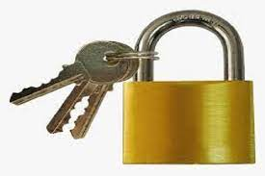
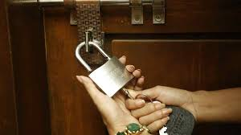
তোমরা ছবিতে কি দেখতে পাচ্ছ ?
তাহলে, তোমরা কি বলতে পার উপরের ছবি থেকে কি সম্পর্কে ধারণা পাচ্ছি ?
Notes:
শিক্ষক বিভিন্ন প্রশ্নের মাধ্যমে পাঠ শিরোনাম বের করে নেবে ।

Slide 5
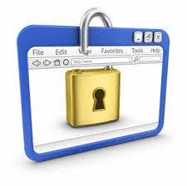
তাহলে আমাদের আজকের পাঠ হলো …………....…………. ?
ওয়েবে নিরাপদ থাকা
Notes:
এখানে শিক্ষক পাঠ ঘোষণা করবেন।

Slide 6
শিখনফল
এই পাঠ শেষে শিক্ষার্থীরা…
1। ওয়েব সাইট ব্যবহারের ক্ষেত্রসমুহ আলোচনা করতে পারবে ।
২। সাধারণ সাইটে নিরাপদ থাকার পদ্ধতি বর্ণনা করতে পারবে ।
৩। সতর্কতা মেনে সামাজিক যোগাযোগ ও অনান্য সাইট ব্যবহার করতে পারবে ।

Slide 7
ওয়েবে নিরাপদ থাকা

Slide 8
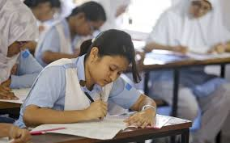
একক কাজ
ওয়েবে নিরাপদ থাকা বলতে কি বুঝ ?

Slide 9
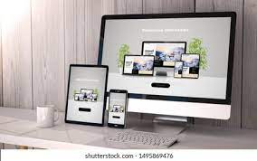
ওয়েবে নিরাপদ থাকার প্রয়োজনীয়তা
যখন কোনো কম্পিউটার বা মোবাইল ডিভাইস অনলাইনে যুক্ত থাকে তখন কী হয়?
প্রশ্ন- ঝুঁকি কমাতে কী গ্রহণ করা প্রয়োজন?
সতর্কতা এবং বিশেষ ব্যবস্থা গ্রহণ করা প্রয়োজন।
তখন এর নিরাপত্তা ঝুঁকি তৈরি হয়।

Slide 10
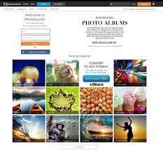
ওয়েবে নিরাপদ থাকার প্রয়োজনীয়তা ব্যাখ্যা কর ।
Notes:
শিক্ষক শিক্ষার্থীদের জোড়ায় জোড়ায় ভাগ করে দিবেন ।

Slide 11
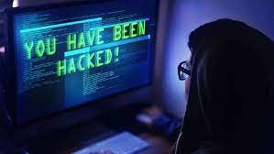
যদি সতর্কতা বা বিশেষ ব্যবস্থা গ্রহণ না করা হয়?
।
তবে আমাদের ব্যবহৃত সাইটগুলোর একাউন্ট হ্যাক হতে পারে।

Slide 12
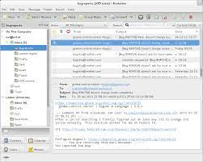
একাউন্ট হ্যাক হলে কী হতে পারে?
আমাদের অনেক প্রয়োজনীয় মেইল হারিয়ে যেতে পারে।

Slide 13
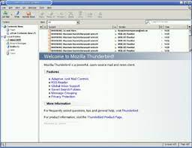
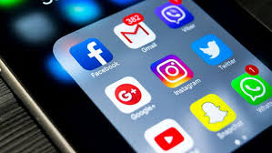
ওয়েবে নিরাপদ থাকার উপায়
ওয়েবে নিরাপদ থাকা
সাধারণ ও ই-মেইল সাইট
সামাজিক যোগাযোগ সাইট

Slide 14
সাধারণ ও ই-মেইল সাইট
সহজ পাসওয়ার্ড ব্যবহার না করা
নিয়মিত পাসওয়ার্ড পরিবর্তন করা

Slide 15
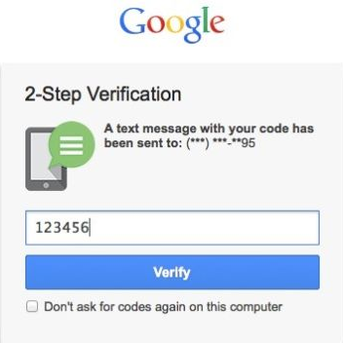
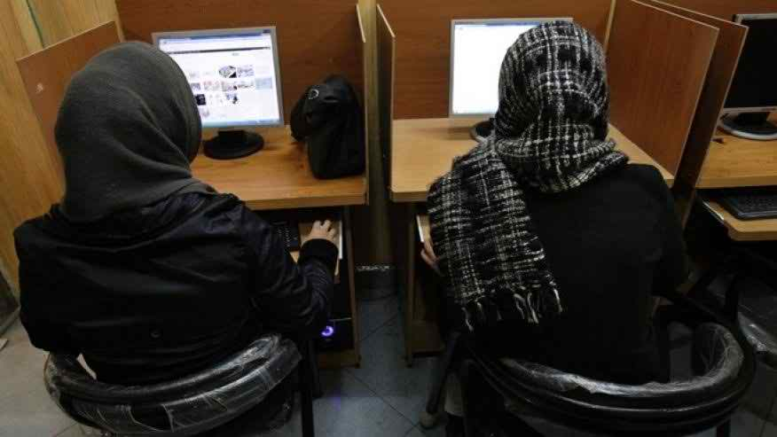
সাধারণ ও অন্যান্য সাইট
২-স্তর ভেরিফিকেশন ব্যবস্থা ব্যবহার করা
সাইবার ক্যাফে কম্পিউটার ব্যবহার শেষে একাউন্ট থেকে লগ-আউট করা

Slide 16
সামাজেক যোগাযোগ সাইট
কাঊকে বন্ধু বানানোর আগে তার সম্পর্কে নিশ্চিত হওয়া
খুবই ব্যক্তিগত ছবি ফেসবুকে প্রকাশ করা থেকে বিরত থাকা

Slide 17
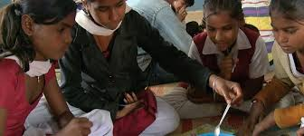
দলীয় কাজ
সামাজিক যোগাযোগের মাধ্যম হিসাবে ফেসবুকের ভূমিকা । আলোচনা কর ।
Notes:
শিক্ষক শিক্ষার্থীদের বিভিন্ন দলে ভাগ করে দিবেন ।

Slide 18
মূল্যায়ন
১ . ওয়েবে নিরাপদ থাকার জন্য কেমন পাসওয়ার্ড ব্যবহার করা উচিত ?
ক . সহজ
২. ই-মেইল ও ফেসবুক ব্যবহারের করার পর প্রতিবারই কি করা উচিত?
খ . কঠিন
গ . জটিল বিন্যাস
ঘ . কোনোটিই নয়।
খ. লগ আউট না করা
ক . লগ আউট করা
গ . কম্পিউটার খুলে রাখা
ঘ. সবগুলো
Notes:
এই স্লাইডে প্রশ্নের মাধ্যমে শিক্ষার্থীদের মূল্যায়ন করবে।

Slide 19
মূল্যায়ন
১ . ফেসবুকে কি প্রকাশ থেকে বিরত থাকা উচিত ?
ক . স্কুলের ছবি
২. কোথায় কিছু দিন পর পর পাস ওয়ার্ড পরিবর্তন কি করতে হবে ?
খ . খুবই ব্যক্তিগত ছবি
গ . বন্ধুদের ছবি
ঘ . বইয়ের ছবি ।
খ. মুক্তপাঠে
ক . ফেসবুকে
গ . ই-মেইলে
ঘ. সবগুলো
Notes:
এই স্লাইডে প্রশ্নের মাধ্যমে শিক্ষার্থীদের মূল্যায়ন করবে।

Slide 20
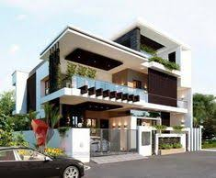
বাড়ির কাজ
ওয়েব সাইট ব্যবহার করার সময় কি কি বিষয়ে সতর্ক থাকতে হবে তার একটি তালিকা প্রস্তুত কর
Notes:
শিক্ষার্থীরা বাড়ি থেকে প্রশ্নটির সমাধান লিখে আনবে।

Slide 21
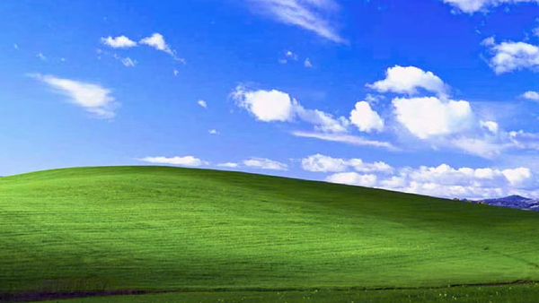
ধন্যবাদ সবাইকে
সমাপ্ত

